Slide 1
ŠETNJA KNINOM
Ivana Đakulović 6.c

Slide 2
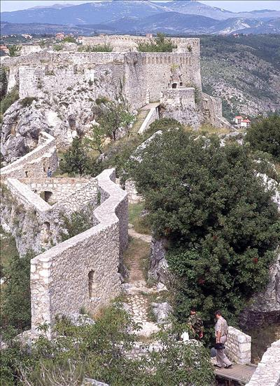
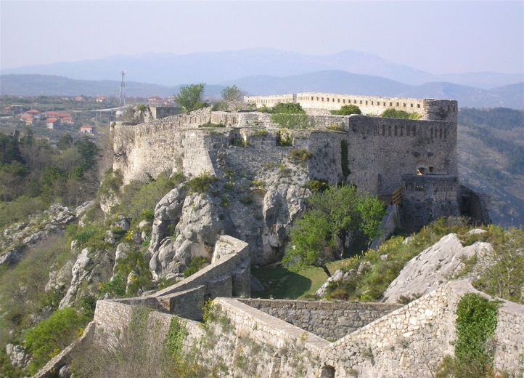
TVRĐAVA
Tvrđava ima pogled na grad Knin
Ona je znak hrabrosti za Knin
Na njoj su se dogodili mnogi važni trenutci

Slide 3
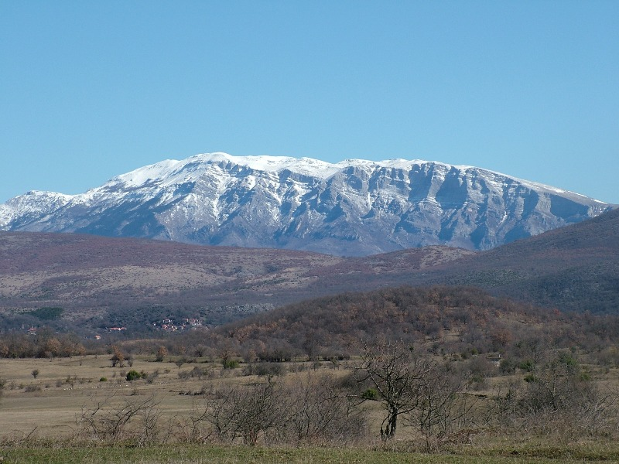
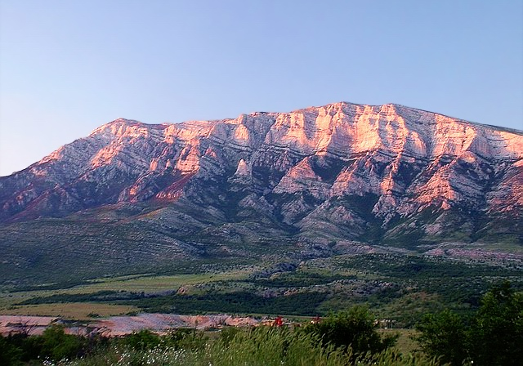
DINARA
Dinara je najviši hrvatski vrh i osobito lijepa planina
Osobitu joj ljepotu osiguravaju bogate cvjetne livade i šume
Dinara je prirodna međa između Bosne i Dalmacije

Slide 4
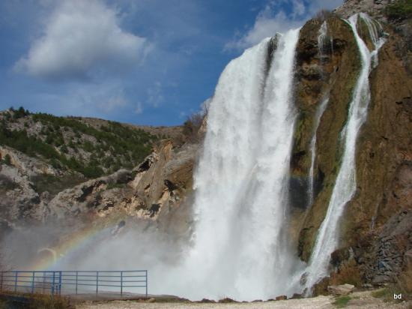
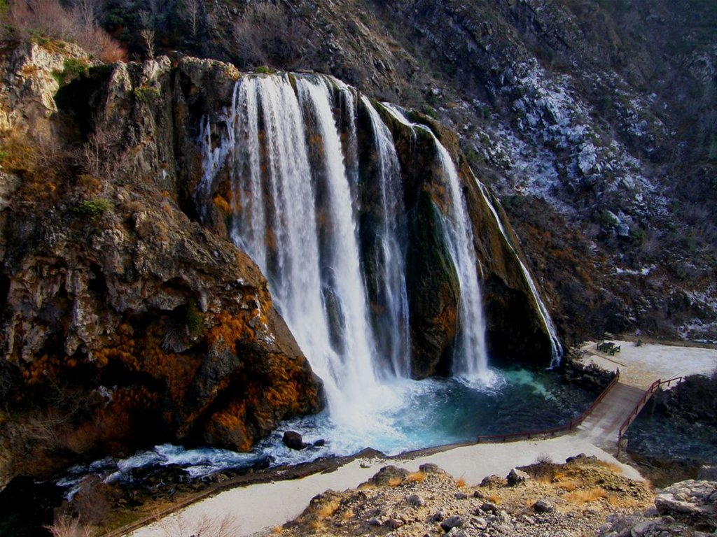
KRČIĆ
Slap Krčić je slap visok 22 metra
Krčić je sveden na povremeni slap iznad samog izvora rijeke Krke
Nalazi se neposredno uz grad Knin,a napaja se vodama s Dinare

Slide 5
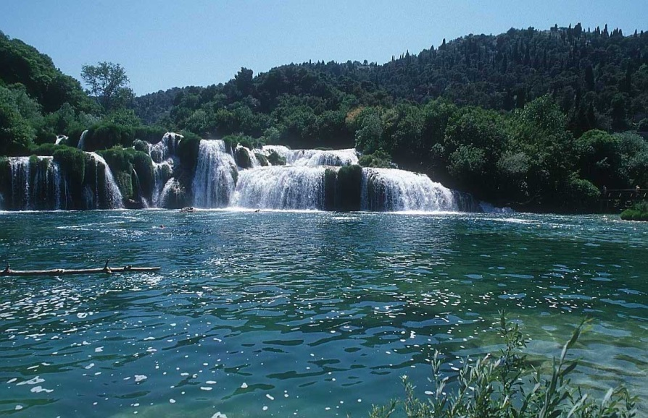
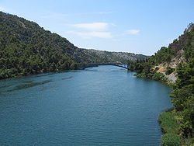
KRKA
Krka je rijeka u Hrvatskoj koja utječe u Jadransko more
Rijeka Krka izvire u blizini Knina
Krka teče Kninskim i Kosovim poljem

Slide 6
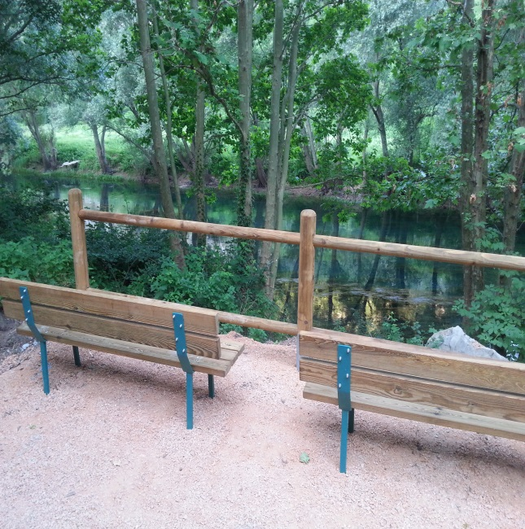
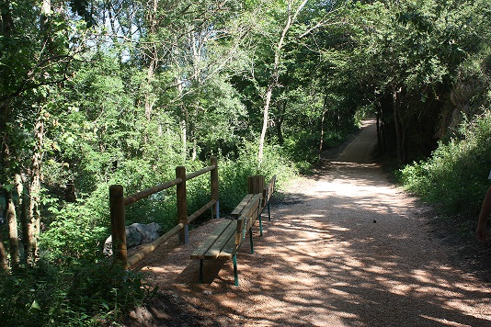
MARUNUŠA
Marunuša je šetalište u Kninu
Ljudi tamo dolaze uživati u prirodi i pogledu
Marunuša je predivan dio Knina

